Slide 1
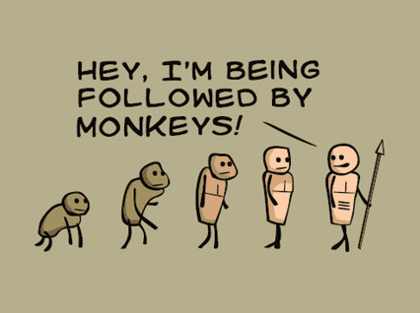
Evolution

Slide 2
Hvad er en art?
Det biologiske arts begreb:
Organismer fra samme art kan i naturen få forplantningsdygtigt afkom
En art er altså genetisk isoleret fra andre arter (artsbarriere: biologi, geografi, adfærd eller tidsmæssig forskydning af parringssæsonen)
Hest og æsel er 2 forskellige arter da deres afkom (mulddyr) er sterilt

Slide 3
Hvad er en population?
Population=befolkningsgruppe
En gruppe af individer fra samme art, der er i kontakt med hinanden
Individer fra 2 forskellige populationer er adskilt via en barriere (ræve i DK og Skotland)
Organismer fra to forskellige populationer får altså ikke afkom med hinanden, selvom de tilhører samme art

Slide 4
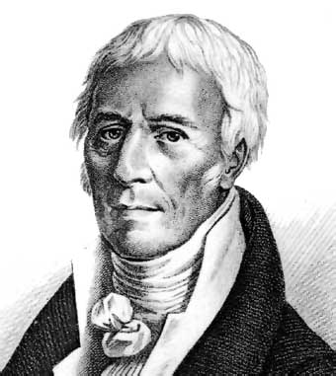
Lamarcks evolutionsteori 1809
Når et dyrs miljø/omgivelser ændres så får dyret behov for at ændres
En ”indre” følelse hos dyret får det til at ændre adfærd
Konkret:
Når et dyrs organ bruges mere og mere, udvikles det og bliver større. Organer som ikke bruges svækkes langsomt og bliver mindre eller forsvinder helt
Et dyr kan lade de særpræg det har erhvervet sig i løbet af livet gå videre til sit afkom
Notes:
Vi ved jo at nedarvning sker gennem kønsceller så en erhvervet egenskab (Store lårmuskler som ses hos cykelrytter) ikke gives videre til afkommet

Slide 5
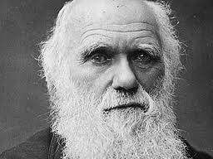
Darwins teori og evolution
Charles Darwin 1809-82
Teorien bag ” den naturlige selektion”

Slide 6
Darwins evolutionsteorier 1859
De livsnødvendige ressourcer for en art er begrænsede
Der fødes flere individer end der er ressourcer til (survival of the fittest)
Der er arvelige forskelle (genetisk variation) mellem individerne i en population og nogle er bedre tilpasset til at leve i et bestemt miljø

Slide 7
Fortsat…
Forskellig tilpasningsevne medfører naturlig udvælgelse (selektion) af de bedst egnede
Naturlig udvælgelse (selektion) medfører en gradvis ændring af arten i løbet af et antal generationer (evolution)
Bygger altså på: At miljøet er bestemmende for hvilke variationer der udvælges eller selekteres

Slide 8
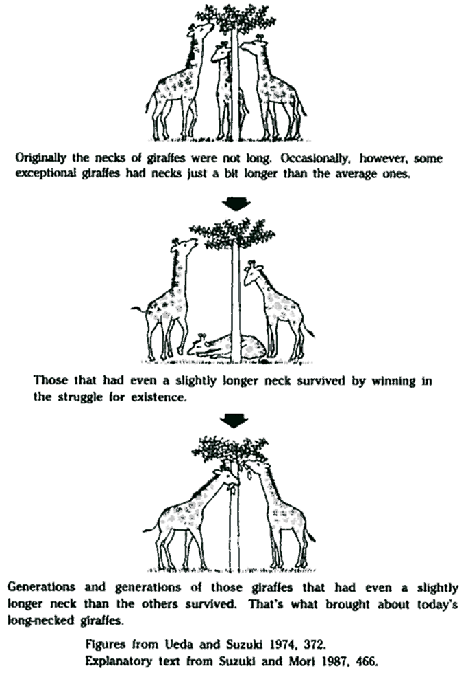
Oprindelig population har korte varierende halslængder.
Naturlig selektion favoriserer lang hals – nemmere at nå højtsiddende blade.

Slide 9
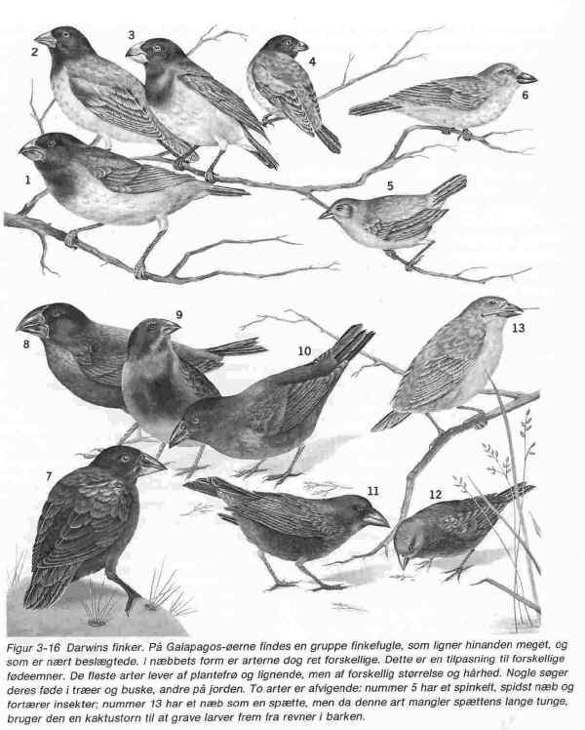
Darwins finker
Notes:
Insektædere, planteædere - har forskellig typer næb alt efter hvilket føde-emne der er tilgængelig på den pågældende ø

Slide 10
Evolution kan forøges ved….
Genetisk drift:
Tilfældige ændringer i fordelingen af gener i små populationer. Eks. En orkan skyller et væltet træ med 15 firben i land på en ø hvor der ikke findes firben i forvejen
Gen flow:
Eks. Hvis alle rødhårede mennesker forlod Danmark, så ville der være langt færre rødhårede danskere i næste generation
Mutationer:
Ændringer i gener (DNA)

Slide 11
Fremmer naturlig selektion:
Længerevarende geografisk adskillelse af populationer inden for en art
Ustabilt miljø

Slide 12
Geografisk adskillelse: En art isoleres en tilfældig del af genpuljen isoleres. Nye og tilfældige genetiske variationer opstår hele tiden i de adskilte genpuljer de to populationer udvikles i forskellig retning – kaldes genetisk drift
Ustabilt miljø: Pludselige forandringer af miljøet (klimaændringer øger selektionstrykket på en art kan betyde at arten over ganske få år ændres) igen eksempel fra Galapagos – ændring i næb

Slide 13
Hvordan opstår nye arter?
En gruppe af samme art deles i 2 grupper
De 2 grupper har forskellige miljøer
Der er derfor forskel på de egenskaber, der vil være fordelagtige for de to grupper
Den naturlige selektion vil i løbet af mange generationer udvælge forskellige egenskaber i de to grupper
Grupperne bliver efterhånden så forskellige, at der er tale om 2 selvstændige arter

Slide 14
Fortsat…
Artsdannelse er den proces, som leder til udvikling af skel mellem grupper af individer, som forhindrer frugtbare krydsninger mellem grupperne
Der kan være tale om genetiske skel, som forhindrer befrugtning, eller blot om praktiske skel i form af forskellige vaner, døgnrytmer eller forskellige geografiske områder

Slide 15
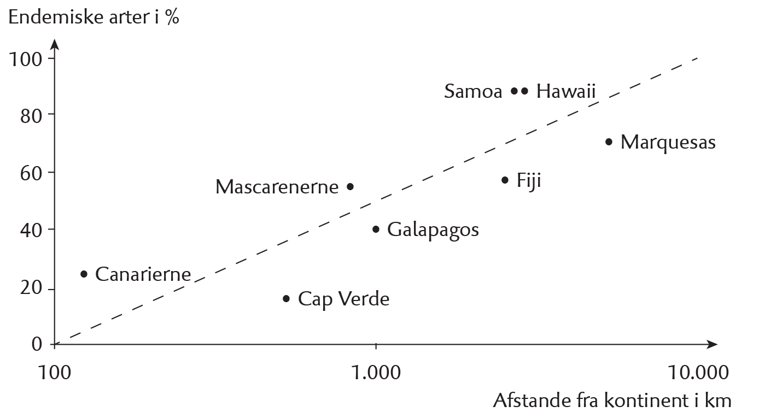
Endemiske arter

Slide 16
Ord forklaring
Endemisk: Arter findes kun på den pågældende ø eller ø-gruppe
Økologisk niche: Artens særlige funktion eller rolle i dens økosystem og udgøres af dens krav til føde/næring og dens måde at leve på
Genpulje: Individets gensammensætning sammen med resten af artens øvrige individers gener. De mulige gener der findes kan kombineres på forskellig vis – det er her selektionen finder sted

Slide 17
Lille opgave:
Grupper á 3 finder I mindst 6 endemiske arter rundt om i Verden

